Slide 1
Usando Restricciones en Sentencias SQL
MDY2131

Slide 2
Experiencia de Aprendizaje y Competencia Asociada
Experiencia | Nombre | Unidad de Competencia Especialidad – Nivel de la Competencia de Empleabilidad
Nº 1 | Construyendo sentencias simples de recuperación de datos | Desarrolla operaciones sobre la base de datos que permitan la obtención, actualización, inserción y eliminación de información estableciendo una conexión con una base de datos para cumplir con los requerimientos de la organización.
 |  | Resolución de Problemas (N1)

Slide 3
Objetivos de la Clase
Cómo utilizar la cláusula WHERE para restringir las filas afectadas por una sentencias SQL.
Cómo utilizar los diferentes operadores en una condición de comparación.
Cómo utilizar los diferentes operadores lógicos en una condición.
Crear tablas a partir de una Sentencia SELECT.
Usar variable de sustitución para seleccionar, restringir y ordenar la información en tiempo de ejecución.

Slide 4
Restringir la Filas Seleccionadas
*Las sentencias de los ejemplos usan las tablas del esquema HR de la Base de Datos Oracle

Slide 5
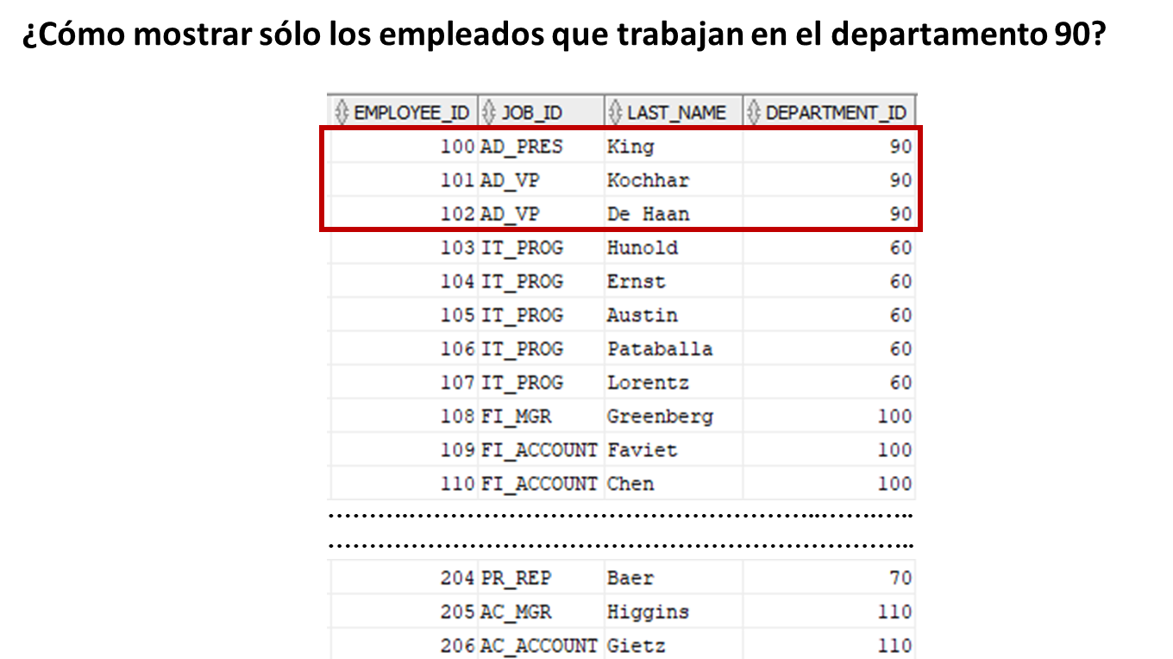
Restringiendo las Filas que son Seleccionadas
Notes:
Restringiendo las Filas que son Seleccionadas
¿Qué se debe hacer si quisiéramos mostrar la identificación del empleado, su apellido, identificación del trabajo e identificación del trabajo pero sólo de aquellos empleados que trabajan en el departamento 90?.
Para restringir o limitar las filas que deben cumplir con una cierta condición para ser procesadas por una sentencia SQL (Select, Update, Delete), se debe utilizar la cláusula WHERE.

Slide 6
Restringiendo las Filas que son Seleccionadas
La cláusula WHERE restringe a que las filas deben cumplir con una condición para ser visualizadas, actualizadas o eliminadas
En una sentencia SELECT o DELETE va a continuación de la cláusula FROM. En un sentencia UPDATE va a continuación de la cláusula SET
Se pueden comparar valores entre columnas, valores literal, expresiones aritméticas o funciones
Sintaxis:
SELECT * | { [ DISTINCT ] columna|expresión [alias],...}
FROM tabla
[WHERE condición(es)_comparación]
[ORDER BY {columna, alias, expresión, posición_numérica} [ASC|DESC]];
Notes:
Restringiendo las Filas que son Seleccionadas
En la Sintaxis:
WHERE: restringe la consulta a las filas que deben cumplir con la condición.
condición(es)_comparación: está compuesta de nombre de columnas, expresiones, constantes y un operador de comparación.

Slide 7

Restringiendo las Filas que son Seleccionadas
Elementos de una comparación:
Ejemplo:
… WHERE columna_a_comparar condición_comparación valor_con_el_se_compara
Operador de Comparación
Columna
Constante
Lista de valores
Cadena de Caracteres
Fechas literales
Expresiones matemáticas
SELECT employee_id, last_name, job_id, department_id
FROM employees
WHERE department_id = 90;
Notes:
Restringiendo las Filas que son Seleccionadas
La comparación consiste de tres elementos:
Nombre de columna que servirá como restricción.
Condición de comparación.
Nombre de columna, constante o lista de valores con la que se desea comparar. También se puede usar cadena de caracteres y fechas literales:
Las cadenas de caracteres y fechas literales deben ir entre comillas simples.
Los valores caracteres son case-sensitive.
Los valores fechas son format-sensitive.
En el ejemplo, y basados en la pregunta que se efectuó al comienzo, la sentencia muestra la identificación del empleado, su apellido, identificación del trabajo e identificación del trabajo de los empleados que trabajan en el departamento 90.

Slide 8

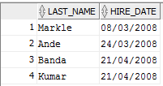
Restringiendo las Filas que son Seleccionadas
Ejemplo:
Ejemplo:
SELECT last_name, job_id, department_id
FROM employees
WHERE last_name = 'Whalen' ;
SELECT last_name, hire_date
FROM employees
WHERE hire_date > '01/03/2008';
Notes:
Restringiendo las Filas que son Seleccionadas
La primera sentencia muestra el apellido e identificación del departamento del o los empleados cuyo apellido sea igual a Whalen. Al efectuar una condición con un literal, éste valor debe ir entre comillas simples y es CASE-SENSITIVE. Es decir, la Base de Datos buscará en la tabla EMPLOYEES todas las filas en las que en la columna last_name existe el mismo valor que se usa para comparar (de la misma forma en que está escrito).
En el segundo ejemplo, la sentencia muestra el apellido y fecha de contrato del o los empleados cuya fecha de contrato sea mayor al 01 de Marzo del 2008. Como se compara con una fecha literal debe ir entre comillas simples y se compara en ese mismo formato.

Slide 9
Condiciones de Comparación

Slide 10
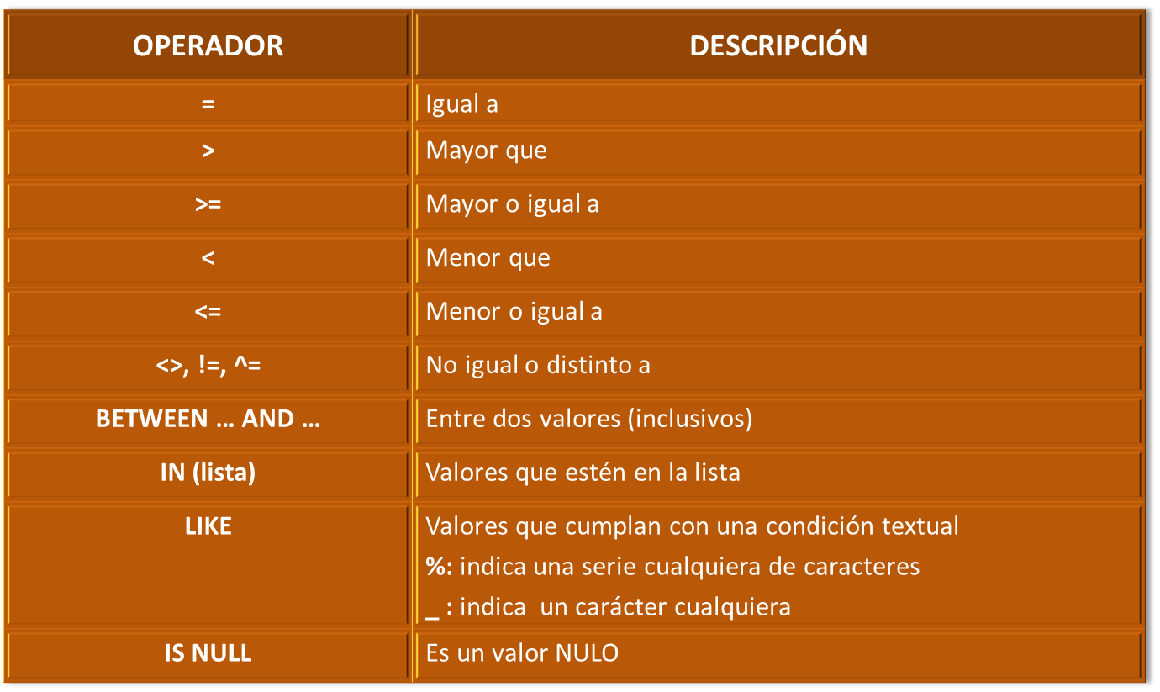
Condiciones de Comparación
Notes:
Condiciones de Comparación
Son usada para comparar una expresión con otro valor o expresión.

Slide 11
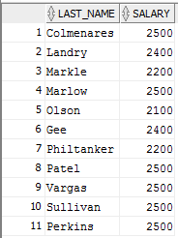
Condición de Comparación: Operador <=
Ejemplo:
SELECT last_name, salary
FROM employees
WHERE salary <= 2500;
Notes:
Condición de Comparación: Operador <=
En el ejemplo, la sentencia SELECT recupera el apellido paterno y el salario desde la tabla EMPLOYEES de cualquier empleado cuyo salario sea menor o igual a 2500. El valor explícito 2500 es comparado con el valor del salario de la columna SALARY de la tabla EMPLOYEES.

Slide 12
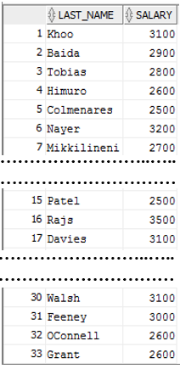
Condición de Comparación: Operador BETWEEN
Ejemplo:
SELECT last_name, salary
FROM employees
WHERE salary BETWEEN 2500 AND 3500;
Límite Inferior
Límite Superior
Notes:
Condiciones de Comparación: Operador BETWEEN
Muestra filas basadas en un rango de valores especificados.
El rango que se especifica contiene un limite inferior y un límite superior.
Los valores especificados con la condición BETWEEN son inclusive.
En el ejemplo, se recuperan las filas de los empleados cuyo salario esté entre los valores 2500 y 3500 inclusivos.

Slide 13

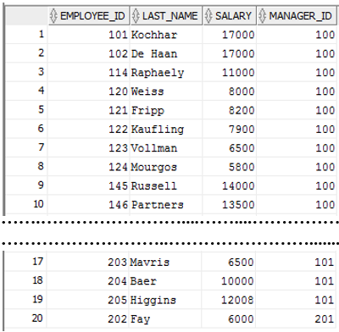
Condición de Comparación: Operador IN
Ejemplo:
Ejemplo:
SELECT employee_id, last_name,
manager_id, department_id
FROM employees
WHERE last_name IN('Hartstein', 'Vargas');
SELECT employee_id, last_name,
salary, manager_id
FROM employees
WHERE manager_id IN(100, 101, 201);
Notes:
Condiciones de Operador: Operador IN
Obtiene las filas cuyo valores se encuentren en la lista
La sentencia SELECT del primer ejemplo recupera información de aquellos empleados cuyo apellido paterno sea Hartstein o Vargas.
En el segundo ejemplo, la sentencia SELECT recupera las filas de los empleados cuyos jefes tengan la identificación 100, 101 o 201.

Slide 14
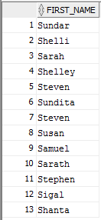
Condición de Comparación: Operador LIKE
Ejemplo:
SELECT first_name
FROM employees
WHERE first_name LIKE 'S%';
Notes:
Condiciones de Operador: Operador LIKE
Permite obtener filas cuyo valor en una columna cumpla una condición textual. Se utiliza especialmente con textos.
Utiliza una cadena de caracteres que pueden contener los siguientes símbolos:
%: indica N caracteres.
_: indica un carácter.
En el ejemplo, se muestran los empleados cuyo apellido paterno comience con la letra S y le siga una cadena de caracteres cualquiera.

Slide 15
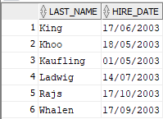
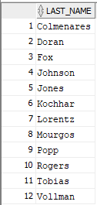
Condición de Comparación: Operador LIKE
Ejemplo:
Ejemplo
SELECT last_name, hire_date
FROM employees
WHERE hire_date LIKE '%03';
SELECT last_name
FROM employees
WHERE last_name LIKE '_o%';
Notes:
Condiciones de Operador: Operador LIKE
En el primer ejemplo, la sentencia muestra las filas de aquellos empleados cuya fecha de contratación comienza con cualquier cadena de caracteres y los dos últimos deben ser 03.
El segundo ejemplo retorna las filas de los empleados cuyo apellido comience con un caracter (cualquiera) seguido de letra o (en minúscula) y a continuación la cadena de caracteres que sea.

Slide 16

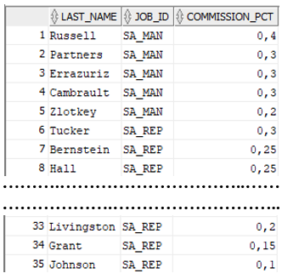
Condición de Comparación: Operador NULL
Ejemplo:
Ejemplo
SELECT last_name, manager_id
FROM employees
WHERE manager_id IS NULL;
SELECT last_name, job_id, commission_pct
FROM employees
WHERE commission_pct IS NOT NULL;
Notes:
Condiciones de Operador: Operador NULL
Evalúa valores Nulos. Esta condición incluye las condiciones IS NULL y la condición IS NOT NULL.
Un valor NULO es un valor no disponible, desconocido o inaplicable, por esta razón no se pueden evaluar con la condición igual a (=).
En el primer ejemplo, la sentencia SELECT retorna las filas de los empleados que no poseen jefe.
En el segundo ejemplo, las sentencia SELECT retorna las filas de los empleados que poseen porcentaje de comisión.

Slide 17
Operadores Lógicos

Slide 18
Usando Operadores Lógicos
Una sentencia SQL puede requerir más de una condición para visualizar o actualizar información de las tablas
Para poder definir más de una condición en una sentencia SQL se deben usar Operadores Lógicos
Los operadores que se pueden utilizar en una sentencia SQL son:
OPERADOR | DESCRIPCIÓN
AND | Retorna verdadero si todos los componentes de la condición son verdaderas.
OR | Retorna verdadero si alguna de las expresiones de la condición son verdaderas.
NOT | Retorna verdadero si la condición es falsa.
Notes:
Usando Operadores Lógicos
Cuando se requiere que una sentencia SQL evalúe más de una condición para visualizar, eliminar o actualizar, se requiere usar Operadores Lógicos en la cláusula WHERE.
Una condición lógica combina el resultado de dos condiciones para producir un único resultado basado en aquellas condiciones. Retorna una fila sólo si el resultado total de la condición es TRUE (verdadero).
Los operador lógicos disponibles en SQL son: AND, OR y NOT
AND: retorna verdadero si todos las condiciones que se evalúan son verdaderas.
OR: retorna verdadero si alguna de las condiciones que se evalúan son verdaderas.
NOT: retorna verdadero si la condición es falsa. Invierte la lógica de la expresión que está a su derecha. Si era verdadera, mediante NOT pasa a ser falso.

Slide 19
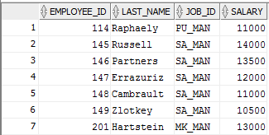

Usando Operador Lógico AND
Ejemplo:
SELECT employee_id, last_name, job_id, salary
FROM employees
WHERE salary >= 10000
AND job_id LIKE '%MAN%';
Notes:
Usando Operador Lógico AND
Requiere que todos los componentes de la condición sean verdaderos para mostrar la información.
En el ejemplo, la sentencia SELECT retorna las filas de los empleados cuyo salario sea mayor o igual a 10000 Y su identificación de trabajo contenga el valor MAN.

Slide 20
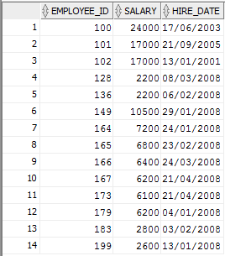
Usando Operador Lógico OR
Ejemplo:
SELECT employee_id, salary, hire_date
FROM employees
WHERE salary >= 17000
OR hire_date > '01/01/2008';
Notes:
Usando Operador Lógico OR
Requiere que alguno de los componentes de la condición sea verdadero para mostrar la información.
El ejemplo de la sentencia SELECT retorna las filas de los empleados cuyo salario sea mayor o igual a 17000 o su fecha de contratación sea mayor al 1 de Enero del año 2008.

Slide 21
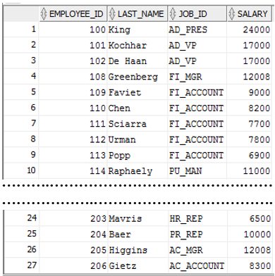
Usando Operador Lógico NOT
Ejemplo:
SELECT employee_id, last_name, job_id, salary
FROM employees
WHERE job_id NOT IN ('IT_PROG','ST_CLERK','SH_CLERK','SA_REP','SA_MAN');
Notes:
Usando Operador Lógico OR
Invierte la lógica de la expresión que está a su derecha.
En el ejemplo, la sentencia muestra información de los empleados cuyo trabajo sea diferente de IT_PROG, ST_CLERK, SH_CLERK, SA_REP o SA_MAN.

Slide 22
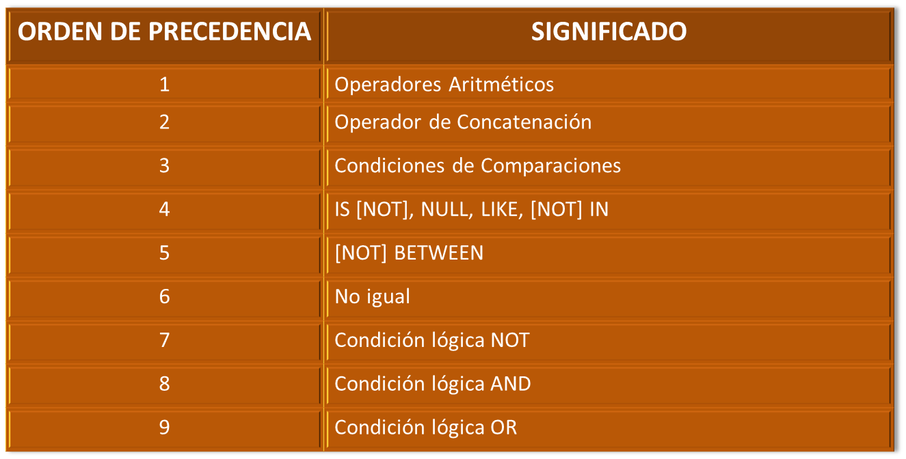
Reglas de precedencia para los Operadores
Notes:
Reglas de precedencia para Operadores
Las reglas de precedencia determinan el orden en que las expresiones son evaluadas o calculadas. Si se desea modificar el orden de precedencia por defecto se debe utilizar paréntesis

Slide 23
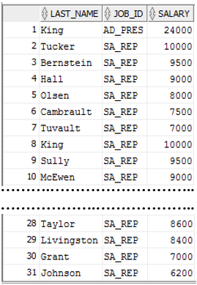
Reglas de precedencia para los Operadores
Ejemplo:
SELECT last_name, job_id, salary
FROM employees
WHERE job_id = 'SA_REP'
OR job_id = 'AD_PRES'
AND salary > 15000;
2
1
Notes:
Reglas de precedencia para los Operadores
El ejemplo consta de dos condiciones:
La primera condición que se ejecuta es que la identificación del trabajo sea AD_PRES Y el salario sea mayor a 15000.
La segunda condición que se ejecuta es que la identificación del trabajo sea SA_REP.
Por lo tanto, la sentencia SELECT se ejecuta, por orden de precedencia de la siguiente manera: "Seleccione la fila si el empleado posee el trabajo con identificación AD_PRES Y su salario es mayor que 15000, O si el empleado posee el trabajo SA_REP".

Slide 24

Reglas de precedencia para los Operadores
Ejemplo:
SELECT last_name, job_id, salary
FROM employees
WHERE (job_id = 'SA_REP'
OR job_id = 'AD_PRES')
AND salary > 15000;
1
2
Notes:
Reglas de precedencia para los Operadores
El ejemplo consta de dos condiciones:
La primera sentencia que se ejecuta es que la identificación del trabajo sea AD_PRES o SA_REP.
La segunda condición que se ejecuta es que el salario sea mayor a 15000.
La sentencia SELECT se ejecuta, por orden de precedencia es de la siguiente manera : "Seleccione la fila si el trabajo del empleado es AD_PRES O SA_REP Y si el empleado además posee un salario mayor que 15000".

Slide 25
Sentencia SELECT para crear una Tabla

Slide 26
Usando Sentencia SELECT para crear Tablas
Sintaxis:
Crea una tabla e inserta filas mediante la combinación de la sentencia CREATE y la opción AS Subconsulta
Debe coincidir el número de columnas de la tabla con el número de columnas de la Subconsulta
La tabla se puede crear con los nombres y tipos de datos de las columnas seleccionadas
CREATE TABLE nombre_tabla [(columna, columna...)]
AS sentencia_select;
Notes:
Usando Sentencia Select para crear Tablas
La forma más simple de crear una tabla es utilizando una sentencia Select con la sentencia CREATE TABLE.
Se debe utilizar la opción AS Sentencia_Select. Si a la tabla no se le especifican columnas, entonces se creará con los nombres de columnas, tipos de datos de las columnas seleccionadas y con las filas que retornará la Sentencia Select. Si en la sentencia existen expresiones es obligatorio asignarle un alias. Si al resto de las columnas seleccionadas se les asignan opcionalmente alias, éstos no pueden tener espacios en blanco ya es éstos serán los nombres de las columnas de las tablas.
Si a la tabla que se desea crear se especifican las columnas, entonces la tabla se creará con esas columnas. Además, en este caso, el numero de columnas de la tabla deben coincidir con el número de columnas seleccionadas en la Subconsulta.
La única constraints que la tabla creada "hereda" de las tablas que se utilizan en la sentencia Select es la constraint NULL. El resto de las constraints (Primary Key, Foreing Key, Check, etc) no las hereda.
En la sintaxis:
nombre_tabla: es el nombre de la tabla que se desea crear.
columna: opcionalmente la tabla puede ser creada con los nombres de columnas que requiera el usuario. Si no se especifican. Las nombres de columnas serán los nombres de columnas o alias de la sentencia SELECT.
sentencia_select: es la sentencia SELECT (en este caso subconsulta porque la sentencia SELECT está en otra sentencia SQL) que obtenerá los datos y su resultado quedará en la tabla que se está creando.

Slide 27
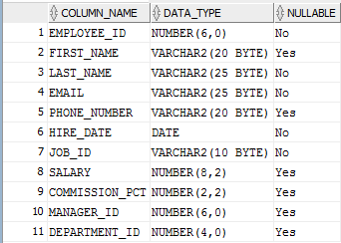
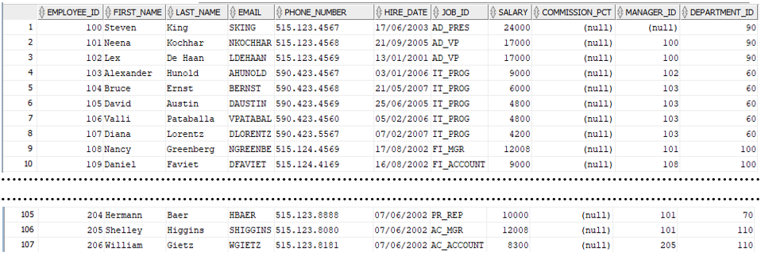
Usando Sentencia SELECT para crear Tablas
Ejemplo:
CREATE TABLE employees_copia
AS SELECT * FROM employees;
TABLA EMPLOYEES_COPIA
Notes:
Usando Sentencia Select para crear Tablas
En el ejemplo, se crea tabla employees_copia. Al no definir en forma explícita sus columnas, la tabla employee_copia tendrá las mismas columnas y tipos de datos. Además, quedará poblada con todas las filas de la tabla employees.
Las constraints de tipos Check, Foreign Key, Unique y Primary Key de la tabla employees NO son creadas en la nueva tabla employees_copia.

Slide 28

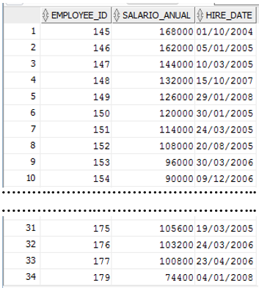
Usando Sentencia SELECT para crear Tablas
Ejemplo:
CREATE TABLE dept80
AS SELECT employee_id, salary*12 salario_anual,
hire_date
FROM employees
WHERE department_id = 80;
TABLA DEPT80
Notes:
Usando Sentencia Select para crear Tablas
En el ejemplo, se crea tabla dept80 con los nombres de columnas (incluidos los tipos de datos) y las filas que retorna la sentencia Select. Como el nombre de columna de una tabla no puede contener símbolo especiales como, por ejemplo, asterístico, a la expresión matemática salary*12 obligatoriamente se le debe asignar un alias y éste será el nombre de la columna de la tabla. En este caso es salario_anual.

Slide 29

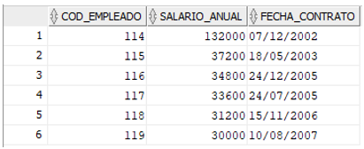
Usando Sentencia SELECT para crear Tablas
Ejemplo:
CREATE TABLE DEPT30
(cod_empleado NOT NULL CONSTRAINTS PK_DEPT30 PRIMARY KEY,
salario_anual NOT NULL,
fecha_contrato NOT NULL)
AS SELECT employee_id, salary*12, hire_date
FROM employees
WHERE department_id = 30;
TABLA DEPT80
Notes:
Usando Sentencia Select para crear Tablas
En el ejemplo, se crea tabla dept30 pero se indicando explícitamente los nombres de columnas y clave primaria con la que se creará. Por esta razón, no es necesario asignar un alias a la expresión matemática salary*12 porque el resultado de esa expresión se almacenará en la columna salario anual de la tabla depto30.

Slide 30
Variables de Sustitución

Slide 31
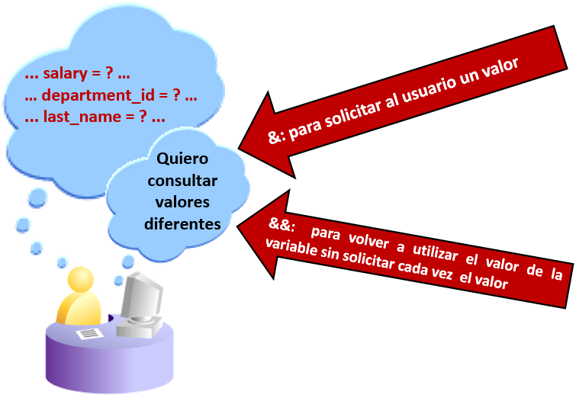
Trabajando con Variables de Sustitución
Notes:
Trabajando con Variables de Sustitución
Las variables de sustitución almacenan temporalmente los valores con un signo ampersand (&) y doble ampersand (&&) para sustitución.
Esto permite que una misma sentencia SQL se pueda ejecutar modificando las columnas que se seleccionan, condiciones, ordenamiento, etc. sin tener que modificar la sentencia.
Las variables de sustitución se pueden utilizar en:
Condiciones WHERE.
Cláusula ORDER BY.
Expresiones
Nombre de tablas
En toda la sentencia SELECT.

Slide 32
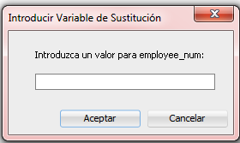
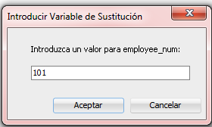

Trabajando con Variables de Sustitución (&)
Ejemplo:
SELECT employee_id, last_name, salary, department_id
FROM employees
WHERE employee_id = &employee_num;
1
2
3
4
Notes:
Trabajando con Variables de Sustitución
Las variables de sustitución almacenan temporalmente los valores con un signo ampersand (&) y doble ampersand (&&) para sustitución.
Esto permite que una misma sentencia SQL se pueda ejecutar modificando las columnas que se seleccionan, condiciones, ordenamiento, etc. sin tener que modificar la sentencia.
Las variables de sustitución se pueden utilizar en:
Condiciones WHERE.
Cláusula ORDER BY.
Expresiones
Nombre de tablas
En toda la sentencia SELECT.

Slide 33
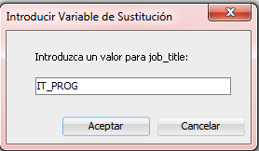
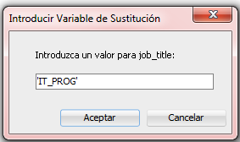
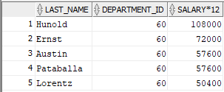
Trabajando con Variables de Sustitución (&)
Ejemplo:
SELECT last_name, department_id, salary*12
FROM employees
WHERE job_id = '&job_title' ;
SELECT last_name, department_id, salary*12
FROM employees
WHERE job_id = &job_title ;
1
2
3
Notes:
Trabajando con Variables de Sustitución (&)
Para los valores de fecha y carácter se debe usar comillas simples. Existe la opción de que en la sentencia SELECT la variable vaya entre comillas o de lo contrario se tendrá que usar comillas al ingresar el valor.
En el ejemplo, al ejecutar la sentencia se solicitará la identificación del trabajo para efectuar la comparación. Por lo tanto al ingresar el valor IT_PROG la sentencia retorna la información de los empleados con el trabajo IT_PROG. En la sentencia de la izquierda la variable job_title está entre comillas por lo tanto no es necesario que el valor sea ingresado entre comillas. En la sentencia de la derecha como la variable job_title no está entre comillas, el ingresar el valor se debe usar comillas.

Slide 34
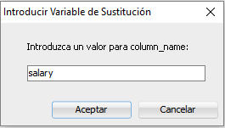
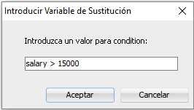
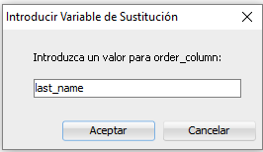

Trabajando con Variables de Sustitución (&)
Ejemplo:
SELECT employee_id, last_name, job_id, &column_name
FROM employees
WHERE &condition
ORDER BY &order_column ;
1
2
3
Notes:
Trabajando con Variables de Sustitución (&)
Las variables de sustitución no solo se pueden utilizar en la cláusula WHERE.
En el ejemplo, se utilizan como nombre de columna, como texto para la condición de la sentencia y como expresión en la cláusula ORDER BY. Por lo tanto, la sentencia SELECT obtendrá la identificación del empleado, apellido y salario de los empleados cuyo salario sea mayor a 15000. La información se mostrará ordenada alfabéticamente por apellido

Slide 35
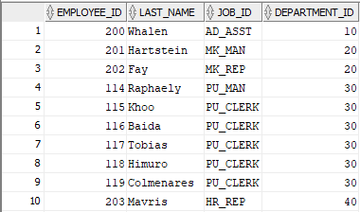
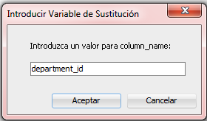


Trabajando con Variables de Sustitución (&&)
Ejemplo:
SELECT employee_id, last_name, job_id, &&column_name
FROM employees
ORDER BY &column_name;
1
2
3
……………………….………..…..…………...…..
……………………………………………………..
4
Notes:
Trabajando con Variables de Sustitución (&&)
Al utilizar doble ampersand (&&) se puede volver a utilizar el valor de la variable sin preguntar al usuario cada vez por el valor. Si se desea ejecutar la misma consulta pero no otra variable entonces primero se debe elimanar de memoria el valor que se le asignó a la variable con el comando UNDEFINE nombre_variable.
En el ejemplo, la columna department_id será la tercera columna a seleccionar y además se utilizará para efectuar el ordenamiento de la información. Al ejecutar el comando UNDEFINE column_name, la variable ya no tendrá el valor department_id por lo tanto en una nueva ejecución de la sentencia se volverá a pedir que se asigne un nuevo valor.

Slide 36
Resumen de la Clase
Se explicó cómo utilizar la cláusula WHERE para restringir las filas afectadas por una sentencias SQL.
Se explicó cómo utilizar los diferentes operadores en una condición de comparación.
Se explicó cómo utilizar los diferentes operadores lógicos en una condición.
Se explicó cómo crear tablas a partir de una Sentencia SELECT.
Se explicó cómo usar variables de sustitución para seleccionar, restringir y ordenar la información en tiempo de ejecución

